Slide 1


设计模式（第2版）
第22章 备忘录模式
刘 伟

Slide 2
1
模式动机与定义
2
模式结构与分析
大 纲
3
模式实例与解析
4
模式效果与应用

Slide 3
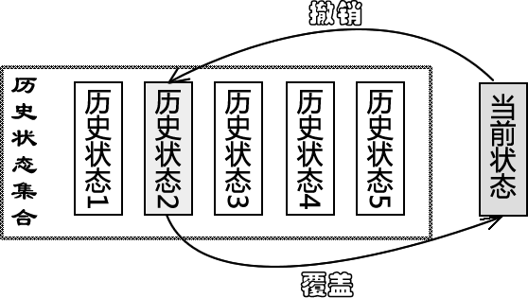
模式动机与定义
模式动机
备忘录模式——软件中的“后悔药”——撤销(Undo)

Slide 4

模式动机与定义
模式动机
通过使用备忘录模式可以让系统恢复到某一特定的历史状态
首先保存软件系统的历史状态，当用户需要取消错误操作并且返回到某个历史状态时，可以取出事先保存的历史状态来覆盖当前状态

Slide 5
模式动机与定义
模式定义
备忘录模式(Memento Pattern)：在不破坏封装的前提下，捕获一个对象的内部状态，并在该对象之外保存这个状态，这样可以在以后将对象恢复到原先保存的状态。
它是一种对象行为型模式，其别名为Token

Slide 6
模式结构与分析
模式结构

Slide 7
模式结构与分析
模式结构
备忘录模式包含如下角色：
Originator: 原发器
Memento: 备忘录
Caretaker: 负责人

Slide 8
模式结构与分析
package designpatterns.memento; public class Originator { private String state; public Originator(){} //创建一个备忘录对象 public Memento createMemento() { return new Memento(this); } //根据备忘录对象恢复原发器状态 public void restoreMemento(Memento m) { state = m.state; } public void setState(String state) { this.state=state; } public String getState() { return this.state; } }
模式分析
原发器示例代码：

Slide 9
模式结构与分析
模式分析
备忘录示例代码：
package designpatterns.memento; //备忘录类，默认可见性，包内可见 class Memento { private String state; Memento(Originator o) { state = o.getState(); } void setState(String state) { this.state=state; } String getState() { return this.state; } }

Slide 10
模式结构与分析
模式分析
提供了一种状态恢复的实现机制，使得用户可以方便地回到一个特定的历史步骤
当前在很多软件所提供的撤销(Undo)操作中就使用了备忘录模式
除了Originator类，不允许其他类来调用备忘录类Memento的构造函数与相关方法
如果允许其他类调用setState()等方法，将导致在备忘录中保存的历史状态发生改变，通过撤销操作所恢复的状态就不再是真实的历史状态，备忘录模式也就失去了本身的意义
理想的情况是只允许生成该备忘录的原发器访问备忘录的内部状态

Slide 11
模式结构与分析
模式分析
Java语言实现：
将Memento类与Originator类定义在同一个包(package)中来实现封装，使用默认可见性定义Memento类，即保证其在包内可见
将备忘录类作为原发器类的内部类，使得只有原发器才可以访问备忘录中的数据，其他对象都无法使用备忘录中的数据

Slide 12
模式结构与分析
模式分析
负责人类示例代码：
package designpatterns.memento; public class Caretaker { private Memento memento; public Memento getMemento() { return memento; } public void setMemento(Memento memento) { this.memento=memento; } }

Slide 13
模式实例与解析
模式实例
用户信息操作撤销：实例说明
某系统提供了用户信息操作模块，用户可以修改自己的各项信息。为了使操作过程更加人性化，现使用备忘录模式对系统进行改进，使得用户在进行了错误操作之后可以恢复到操作之前的状态。

Slide 14
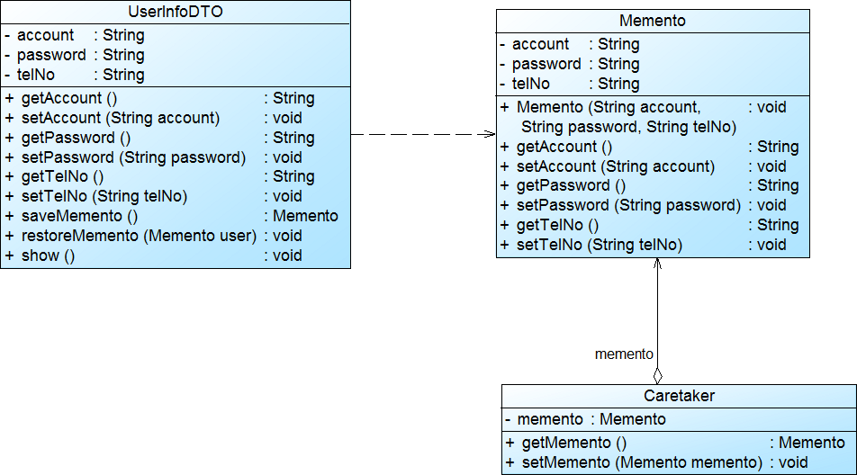
模式实例与解析
模式实例
用户信息操作撤销：参考类图

Slide 15
模式实例与解析
模式实例
用户信息操作撤销：参考代码
DesignPatterns之memoto包
演示……

Slide 16
模式效果与应用
备忘录模式优点：
提供了一种状态恢复的实现机制，使得用户可以方便地回到一个特定的历史步骤
实现了对信息的封装，一个备忘录对象是一种原发器对象状态的表示，不会被其他代码所改动

Slide 17
模式效果与应用
备忘录模式缺点：
资源消耗过大，如果需要保存的原发器类的成员变量太多，就不可避免地需要占用大量的存储空间，每保存一次对象的状态都需要消耗一定的系统资源

Slide 18
模式效果与应用
在以下情况下可以使用备忘录模式：
保存一个对象在某一个时刻的全部状态或部分状态，这样以后需要时能够恢复到先前的状态，实现撤销操作
防止外界对象破坏一个对象历史状态的封装性，避免将对象历史状态的实现细节暴露给外界对象

Slide 19
THANKS

